Slide 1


Slide 2



Slide 3

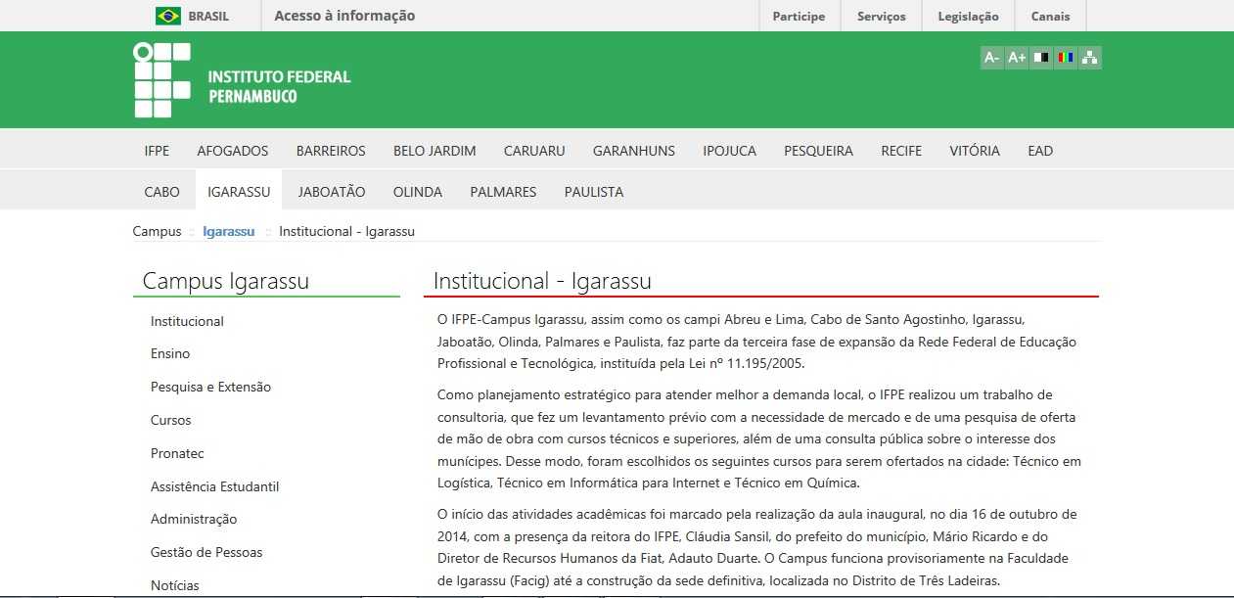
Nosso objetivo era criar um desenvolver um site para o IFPE campus Igarassu, umas de nossas maiores preocupações era em manter o padrão do layout do site.

Slide 4

Allyson Ficou responsável pela junção dos códigos e elaboração do estilo da pagina e desenvolvimento da pagina sobre estrutura do campus.
Ellaine
Ficou responsável pela obtenção de conteúdo do site, historia , visão e elaboração da pagina.
Evandro juntante com Jordan ficaram responsáveis pela criação das tabelas de horarios de logistica.
Aurenilda e Sayonara ficaram responsáveis pela criação das tabelas de horários referente a T.Informática.

Slide 5

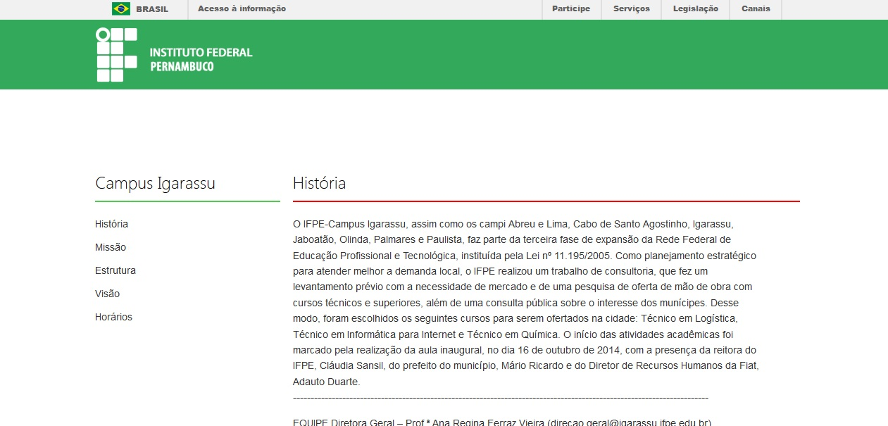
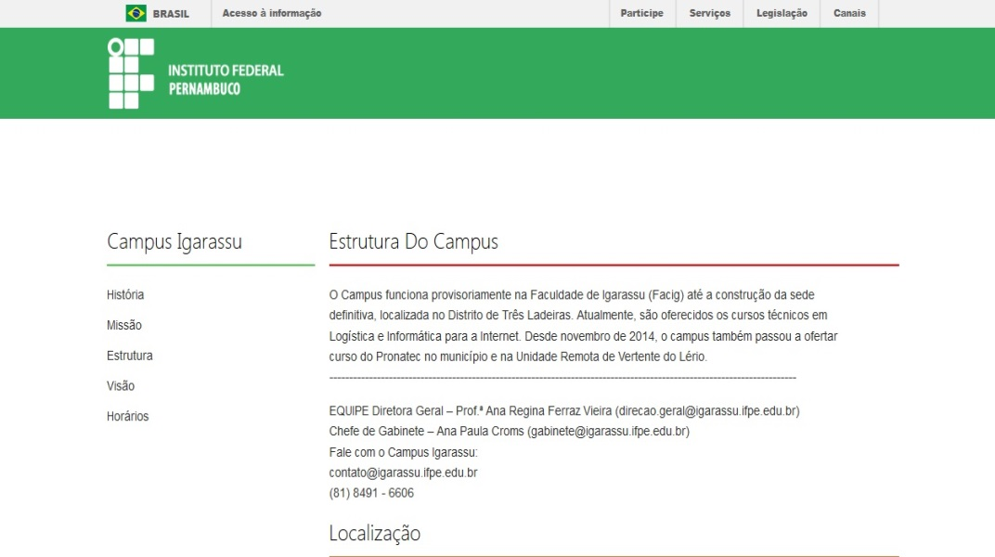
Ao lado uma imagem da pagina referente a história do campus
Essa imagem e referente a estrutura do campus

Slide 6

Ana Paula foi a pessoa que entrevistamos para obtermos algumas informações referentes ao Campus Igarassu

Slide 7

Integração com a API do Google Maps
Criação de uma Versão simplificada para dispositivos moveis.

Slide 8

Obtenção de conteúdo exclusivo do Campus.
Comparecimento de todos os integrantes do grupo.
Manter a formatação padrão do IFPE.
Não possuirmos todas as informações necessárias.

